Slide 1
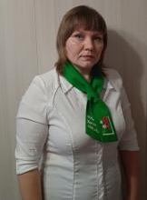
МИНИСТЕРСТВО ОБРАЗОВАНИЯ РМ Портфолио Ермаковой Юлии Владимировны, воспитателя МАДОУ«Детский сад № 42»
Дата рождения: 22.10.1984 г.
Профессиональное образование: ФГБОУ ВПО «Мордовский государственный педагогический институт им. М. Е. Евсевьева»
Специальность: «Педагогика и методика дошкольного образования» Практическая психология Квалификация: «Организатор-методист дошкольного образования»
Диплом:КТ № 31161
Дата выдачи: 28.01.2013 г.
Общий трудовой стаж: 16 лет
Стаж педагогической работы: 6 лет
Наличие квалификационной категории: первая
Дата последней аттестации: 23.03.2017 г.

Slide 2
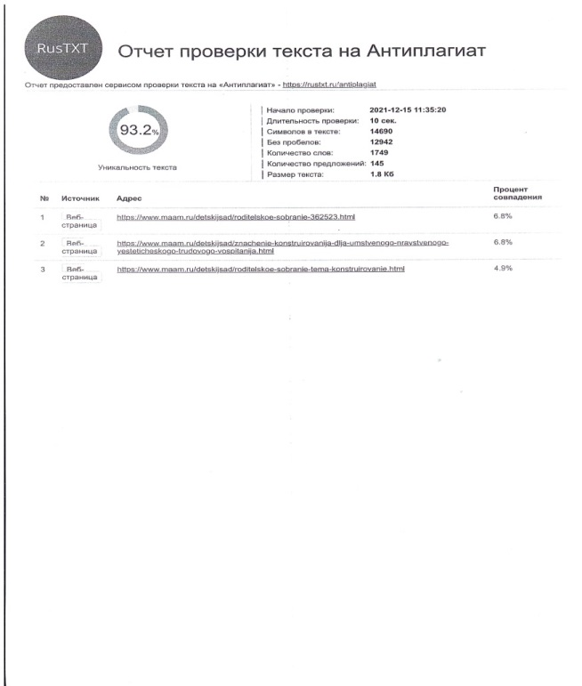
Представление инновационного педагогического опыта
https://ds42sar.schoolrm.ru/sveden/employees/10002/572011/

Slide 3
1. Участие в инновационной (экспериментальной) деятельности
МУНИЦИПАЛЬНЫЙ УРОВЕНЬ
«Формирование экологической культуры детей дошкольного возраста средствами театрализации»-2021г.

Slide 4
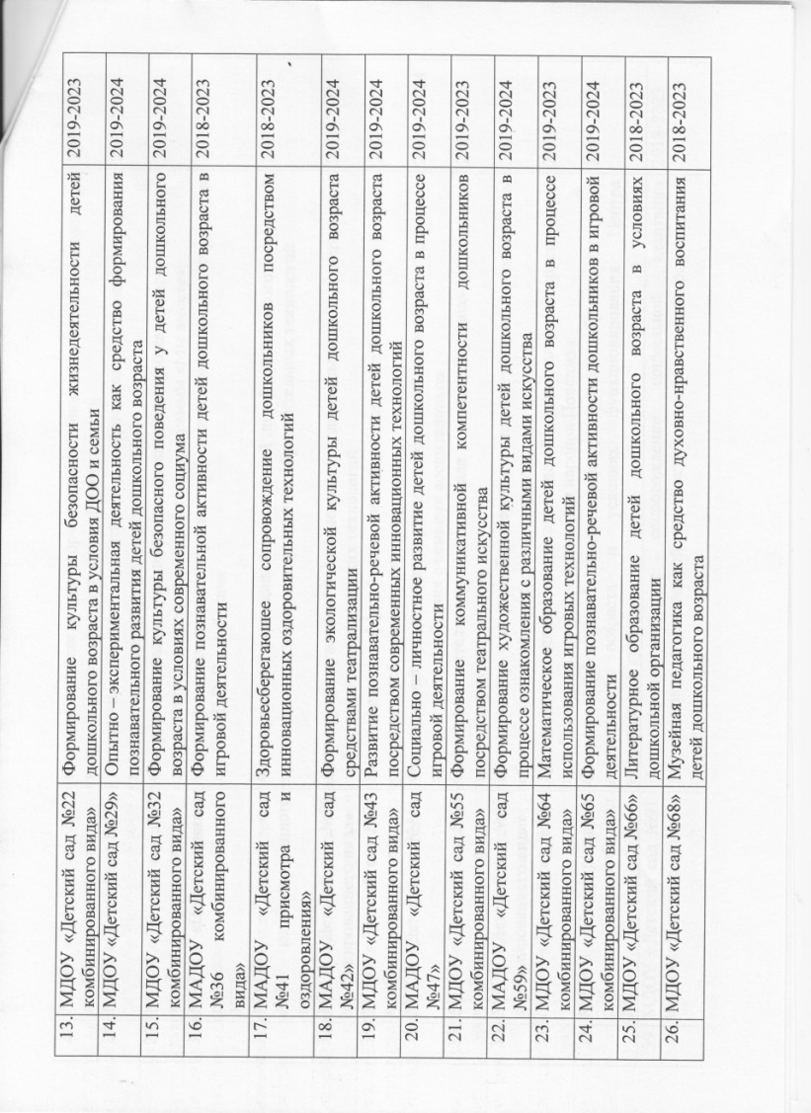

Slide 5
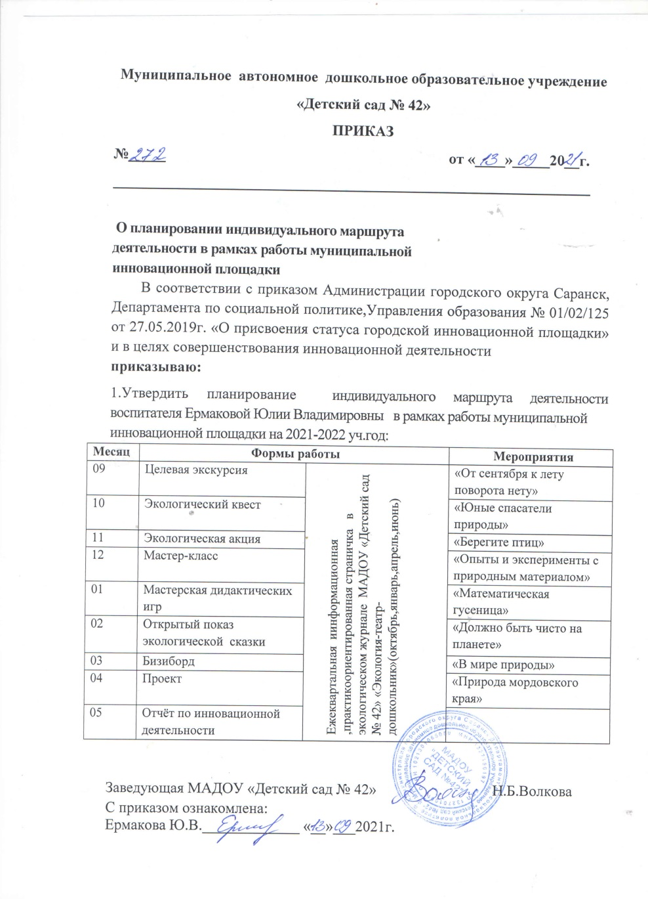
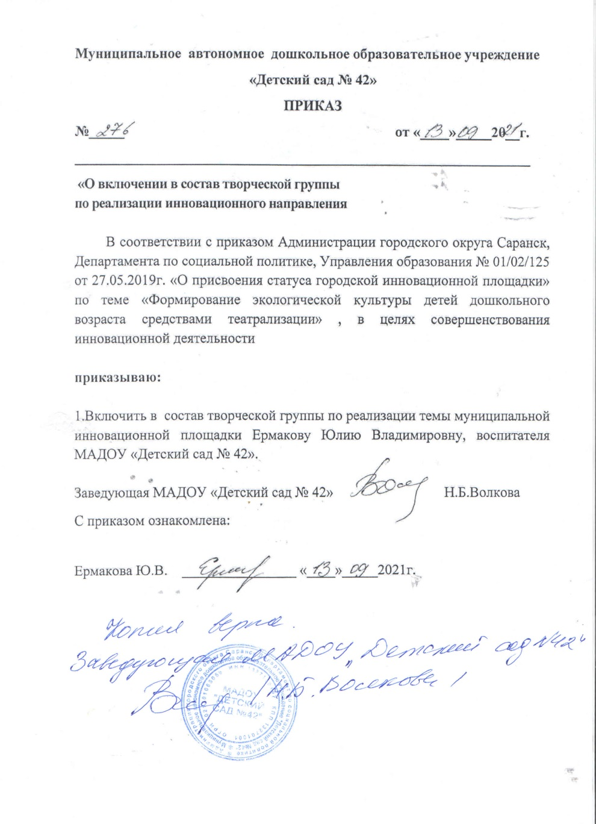

Slide 6
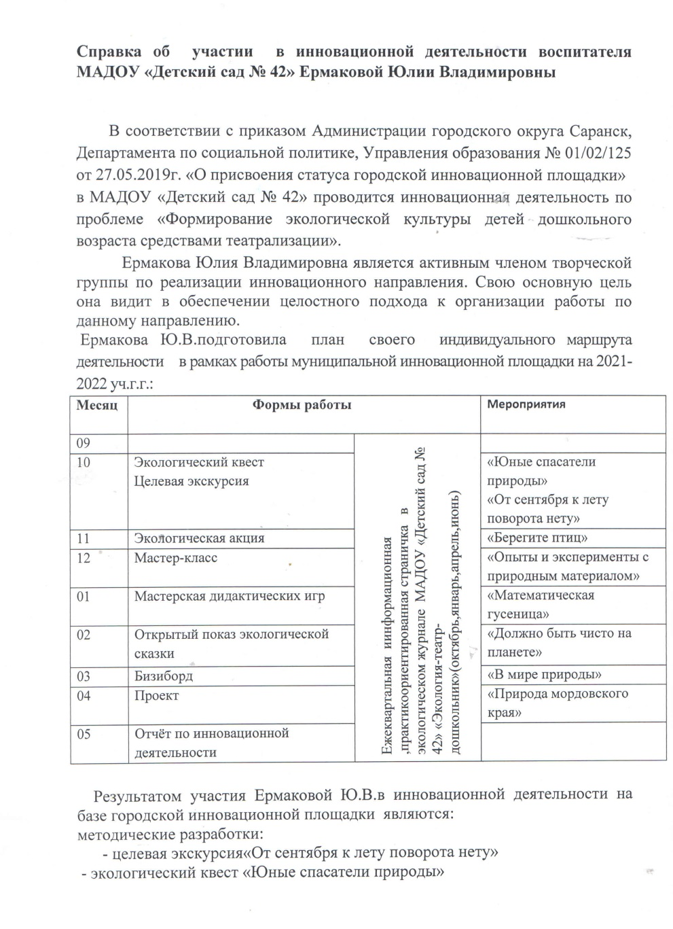
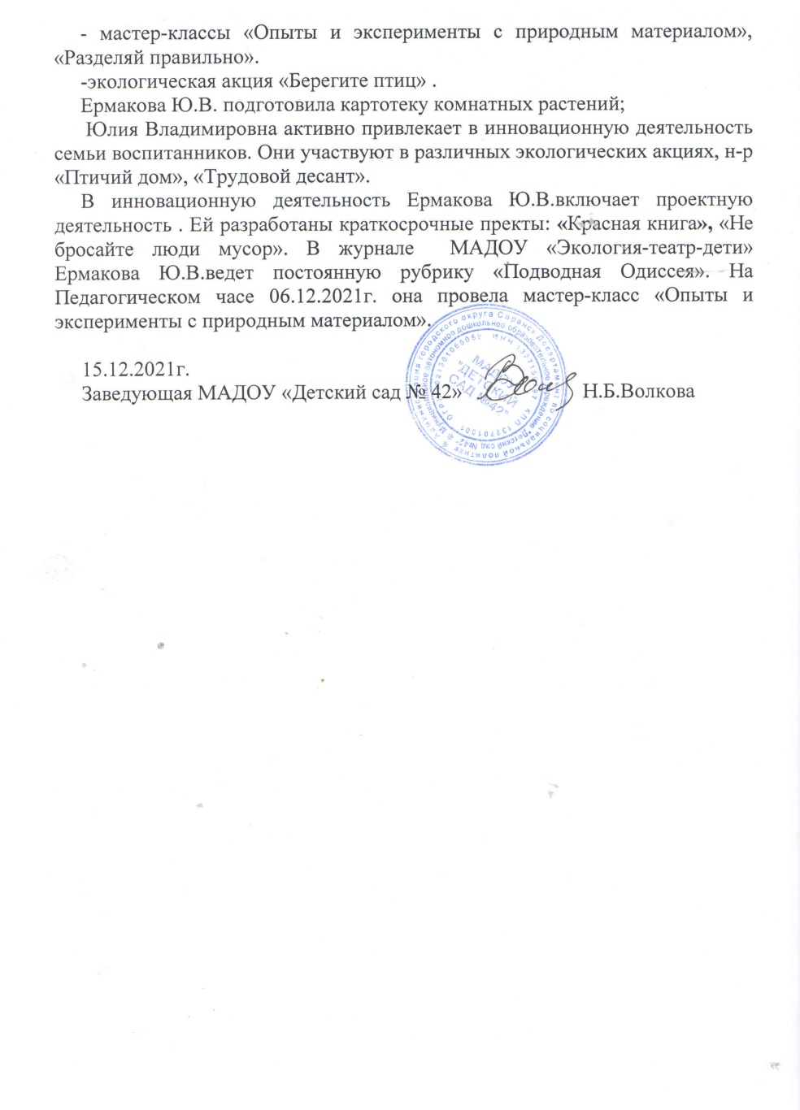

Slide 7
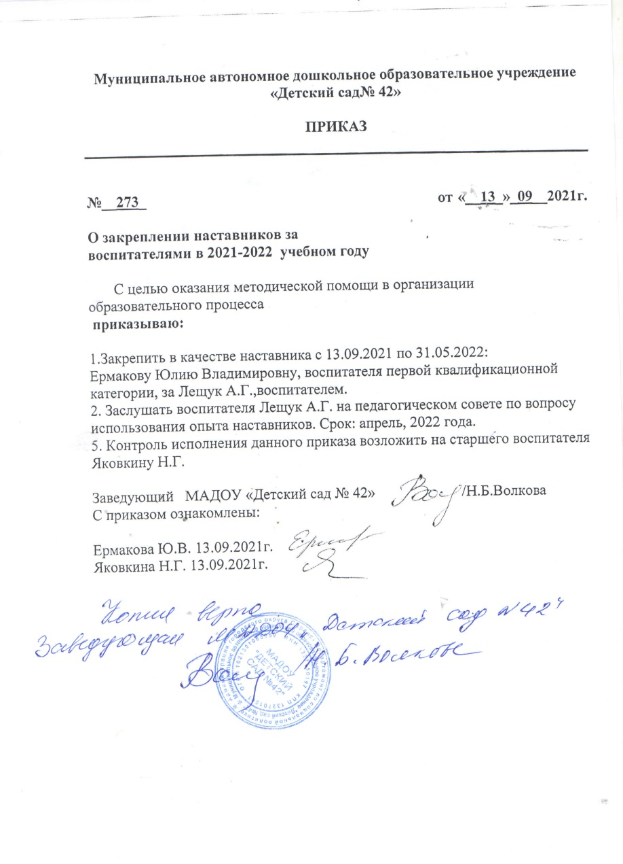
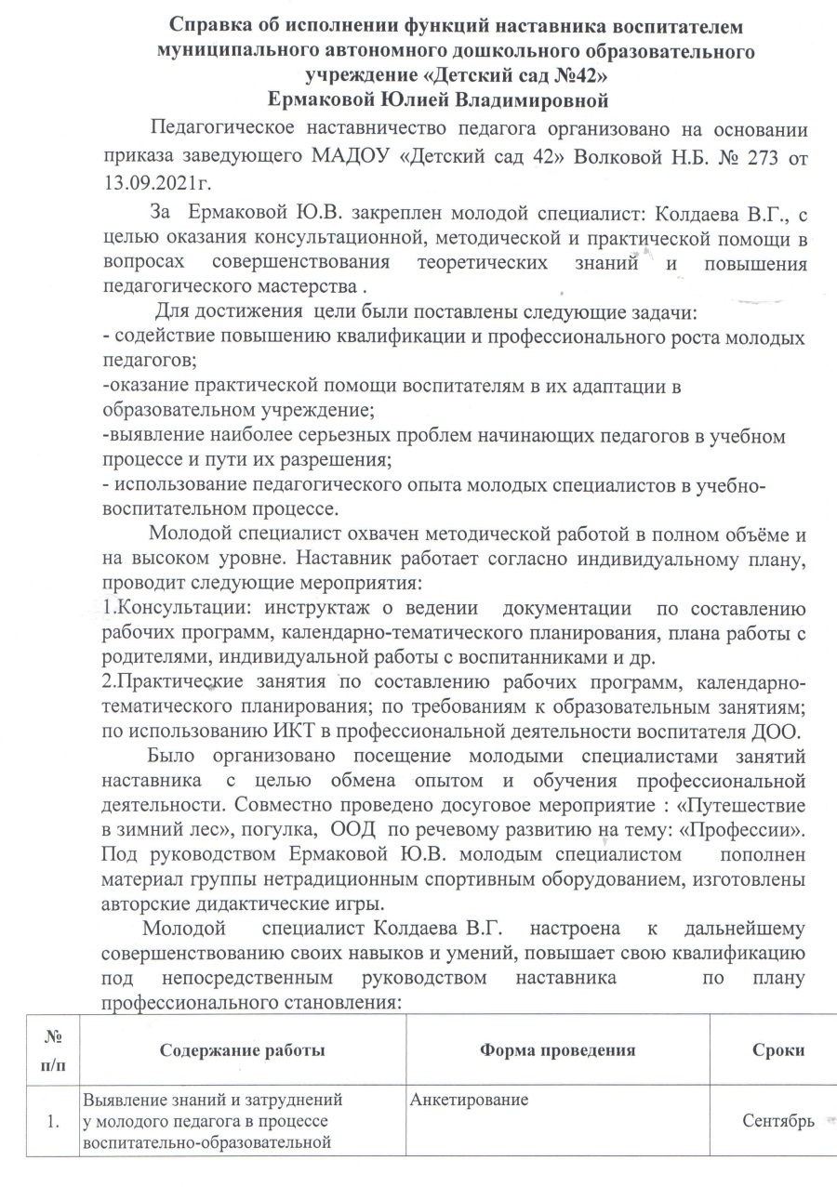
2. Наставничество

Slide 8
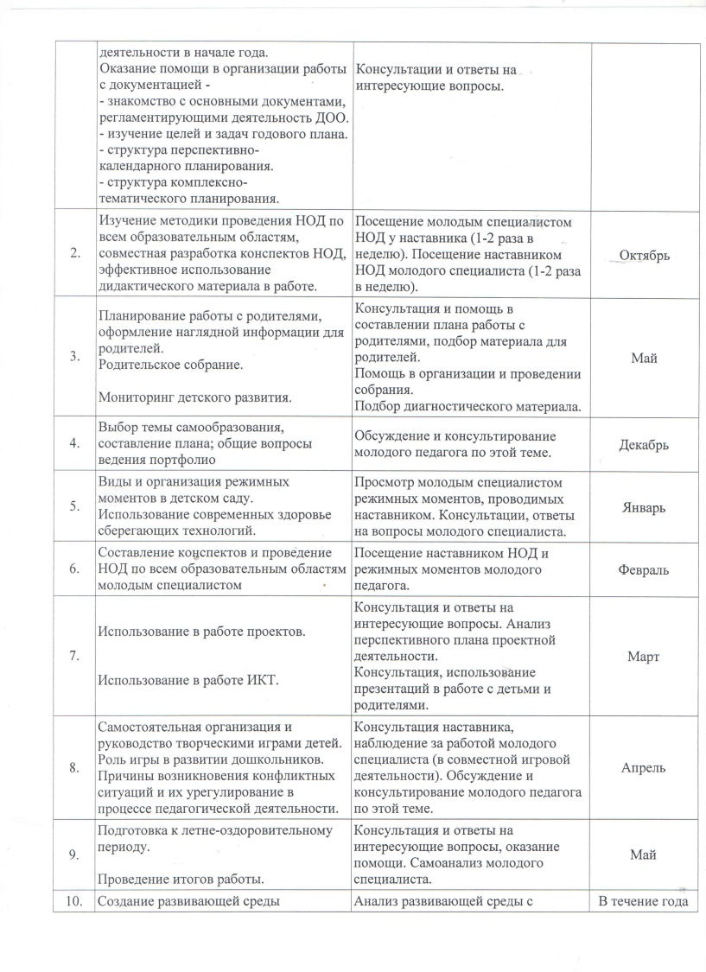
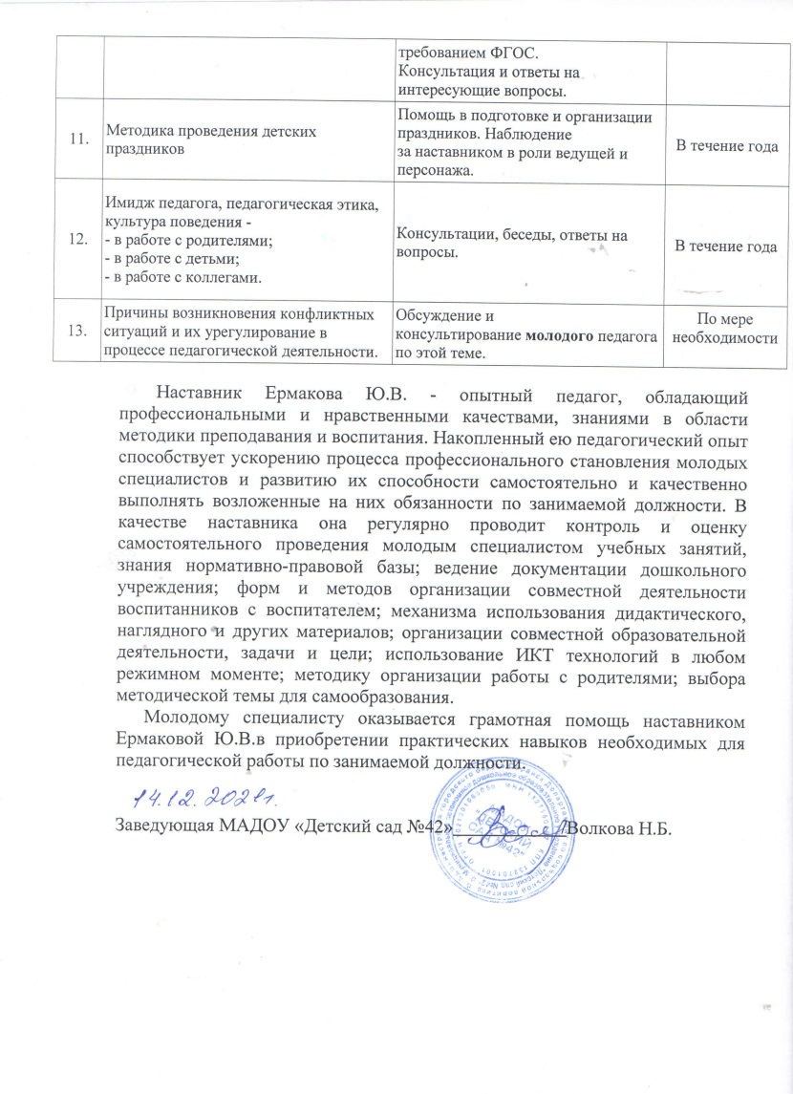
2. Наставничество

Slide 9
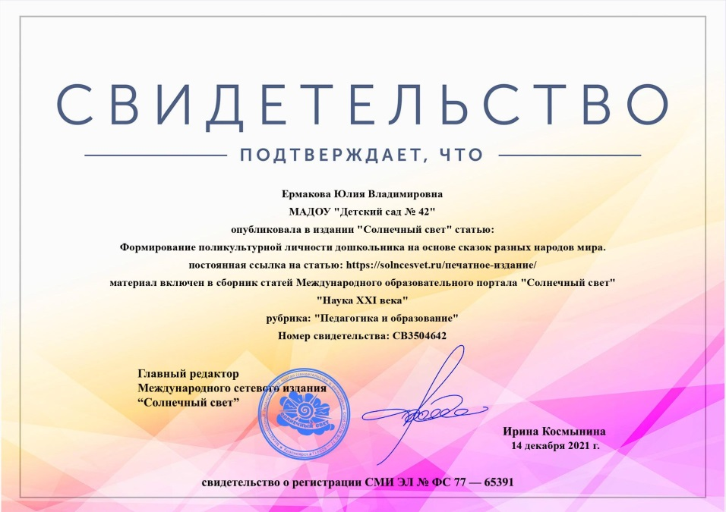
3. Наличие публикаций, включая интернет-публикации публикация в сборнике статей Всероссийского педагогического общества «Доверие» «Зарождение предметной деятельности у ребенка» https://vpo-doverie.ru/sbornik;

Slide 10
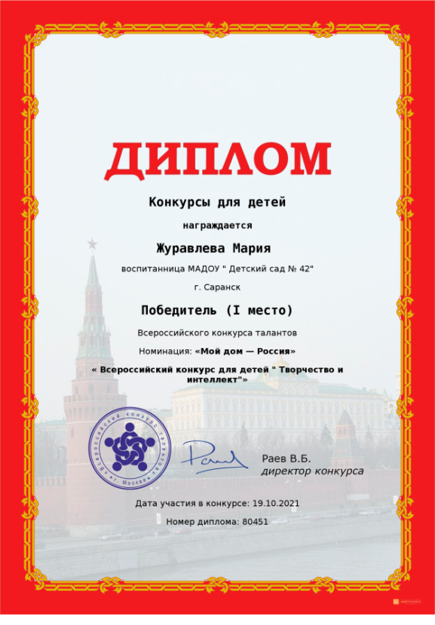
4. Результаты участия воспитанников в: выставках, турнирах, соревнованиях, акциях, фестивалях, конкурсах

Slide 11
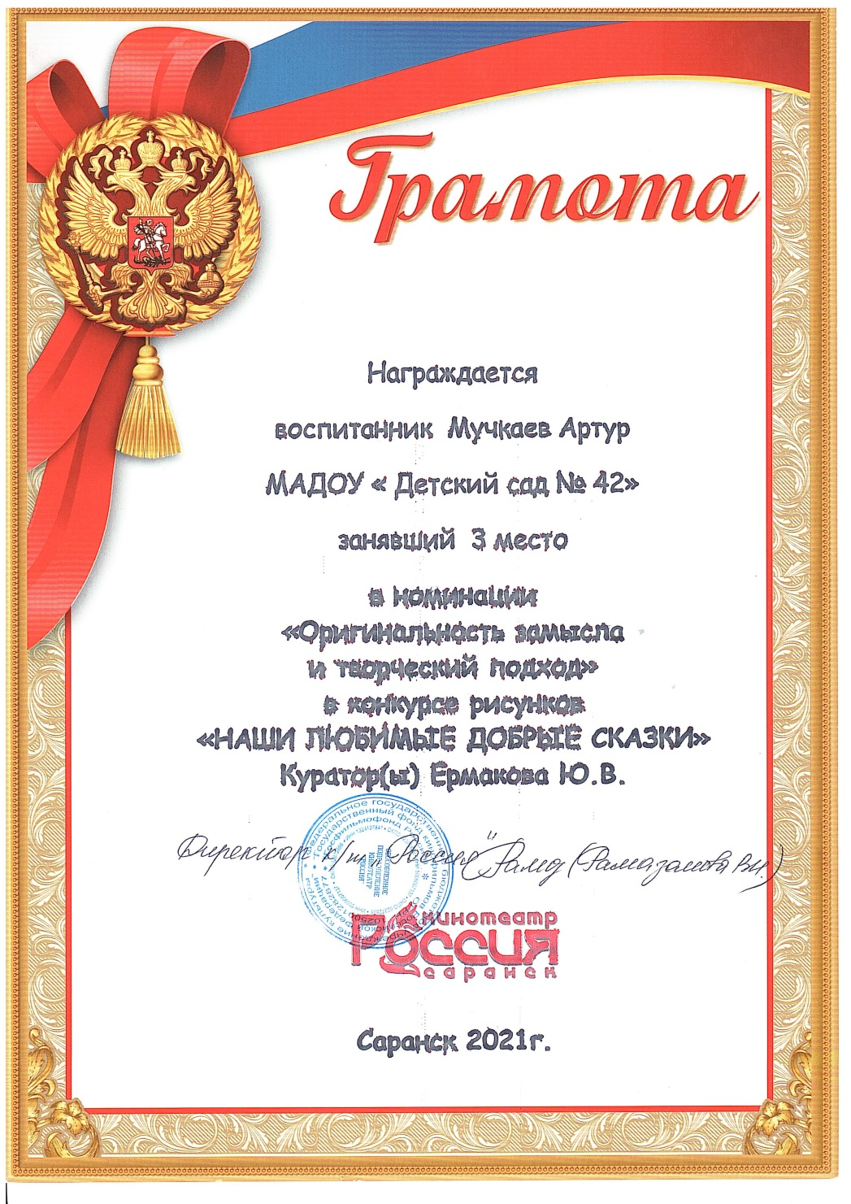

Slide 12
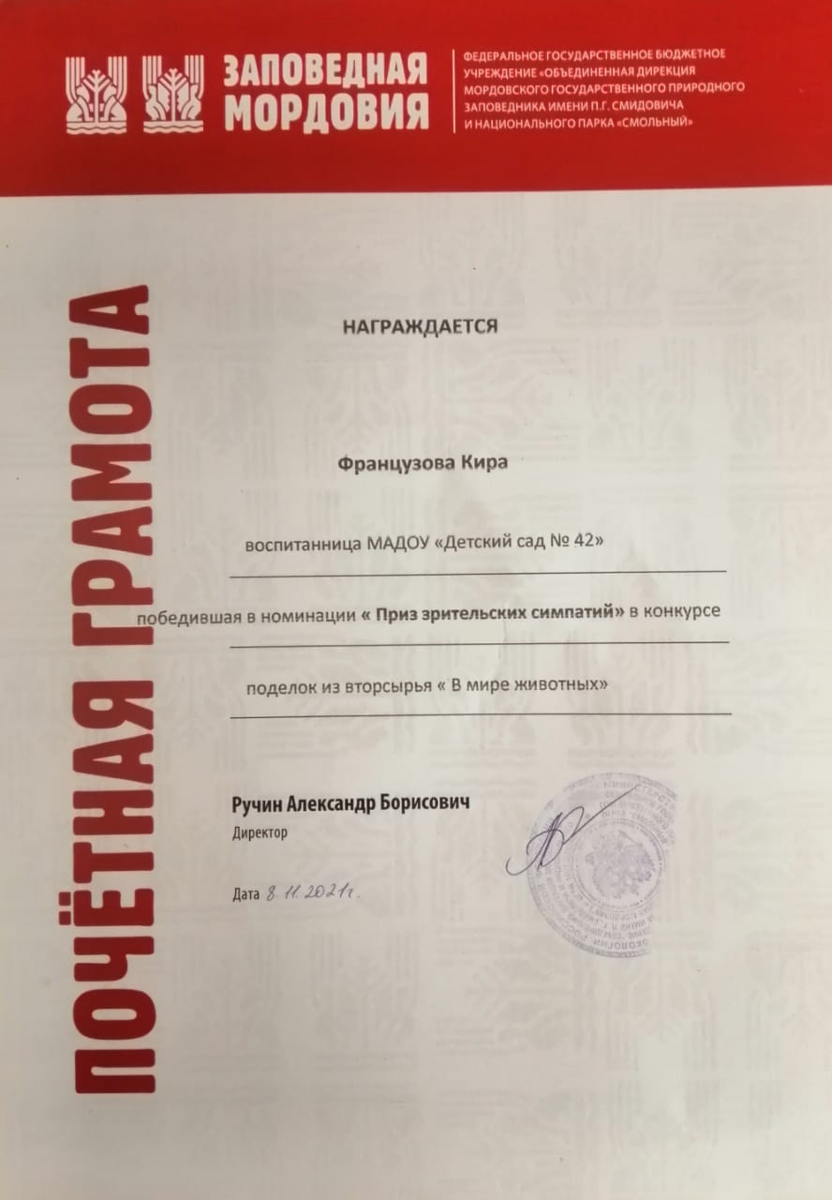
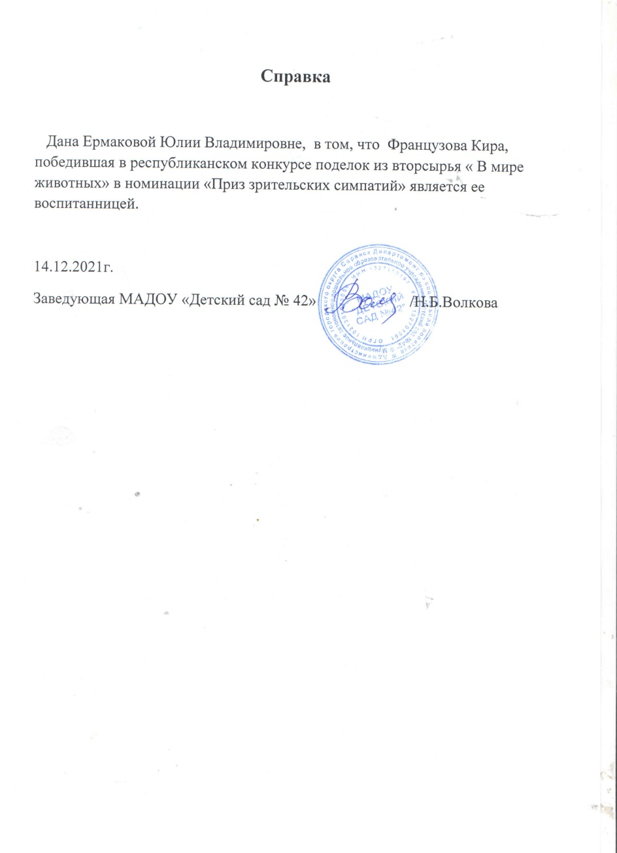

Slide 13
5. Наличие авторских программ, методических пособий

Slide 14
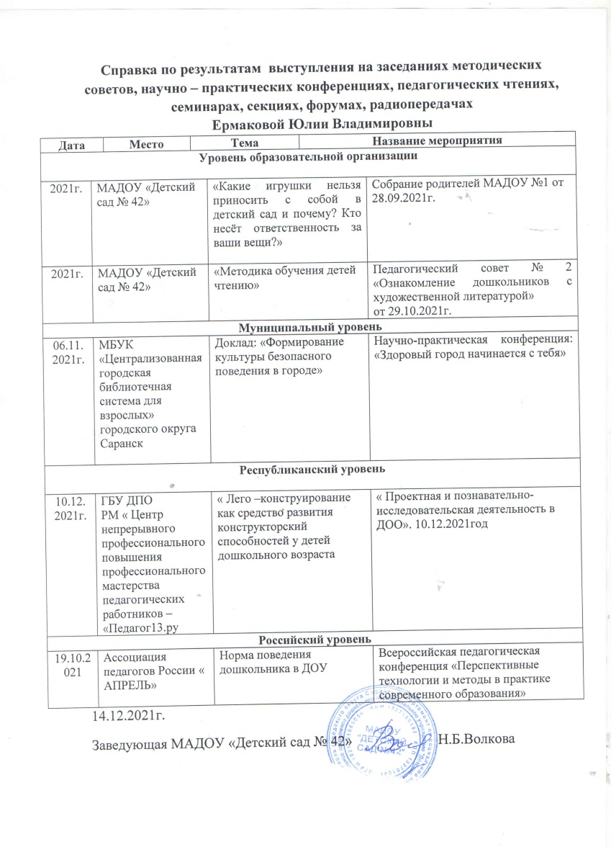
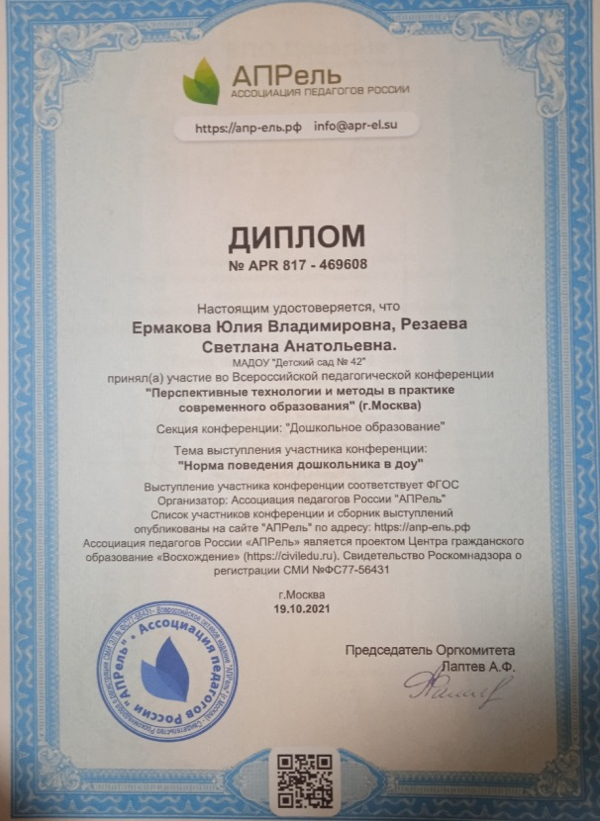
6. Выступления на заседаниях методических советов, научно-практических конференциях, педагогических чтениях, семинарах, секциях, форумах, радиопередачах

Slide 15
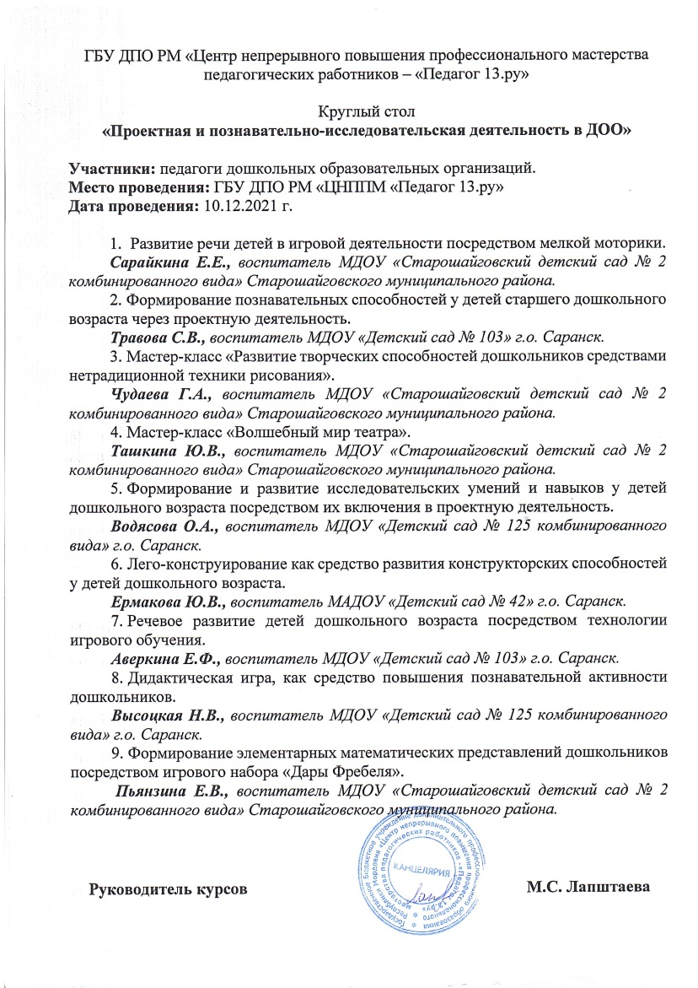
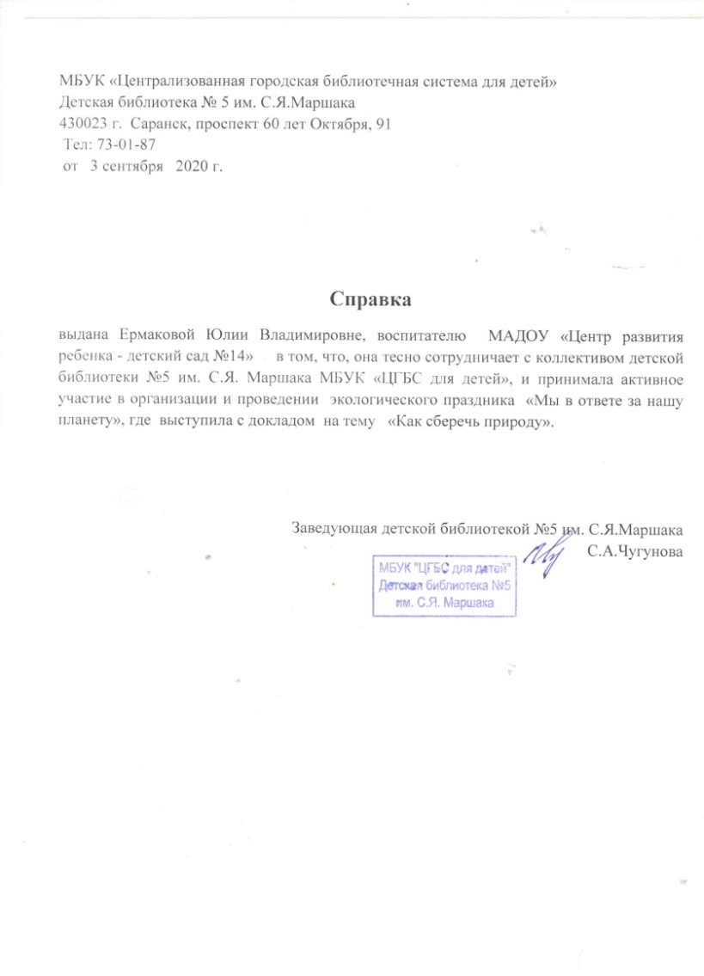

Slide 16
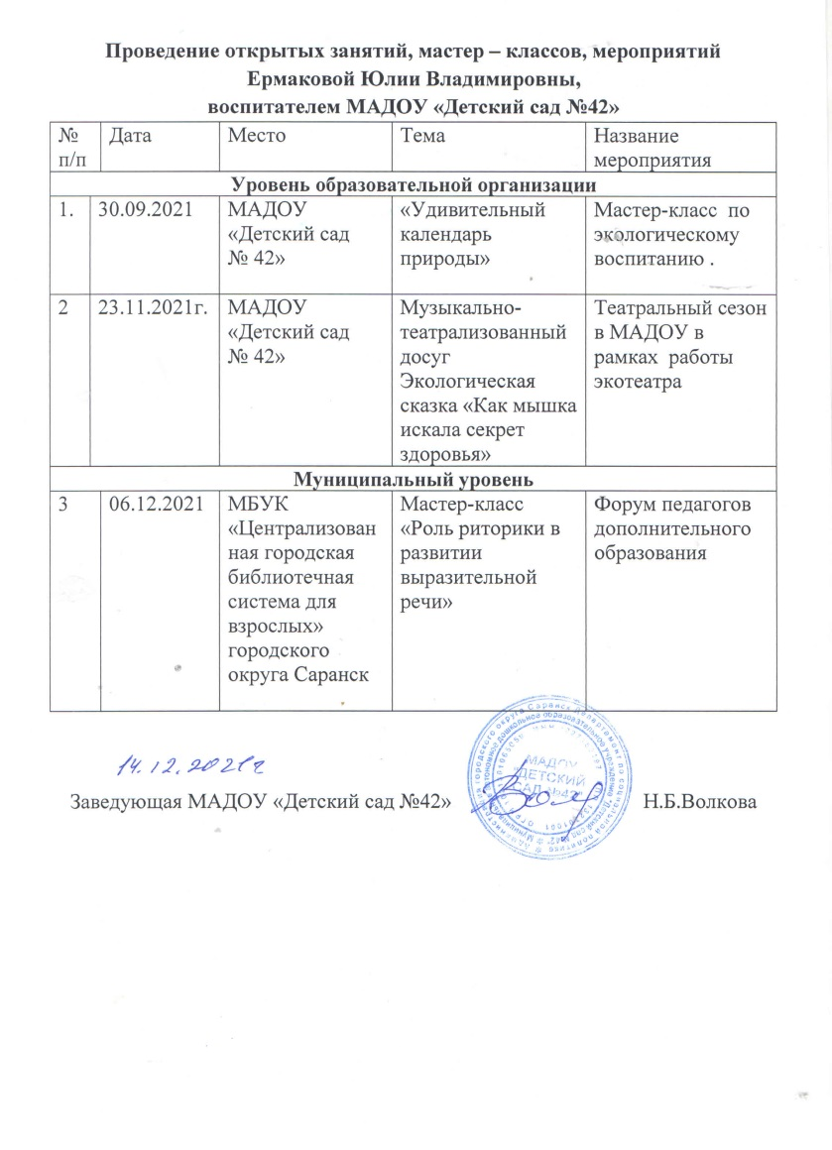
7. Проведение открытых занятий, мастер-классов, мероприятий

Slide 17
8. Экспертная деятельность

Slide 18
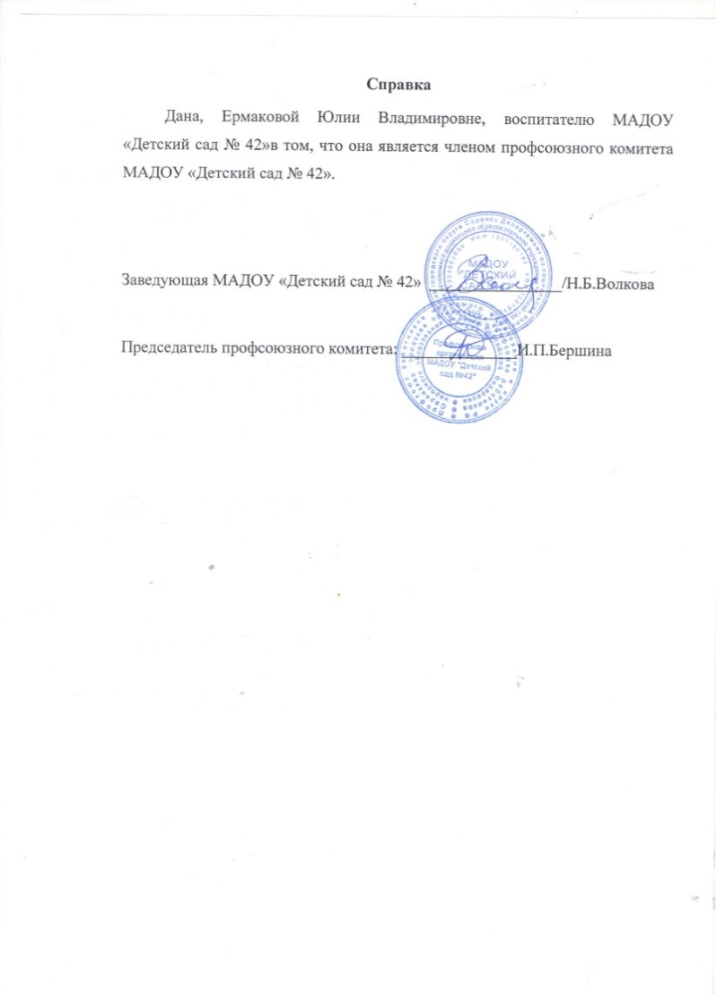
9. Общественно-педагогическая активность педагога: участие в комиссиях, педагогических сообществах, жюри конкурсов

Slide 19
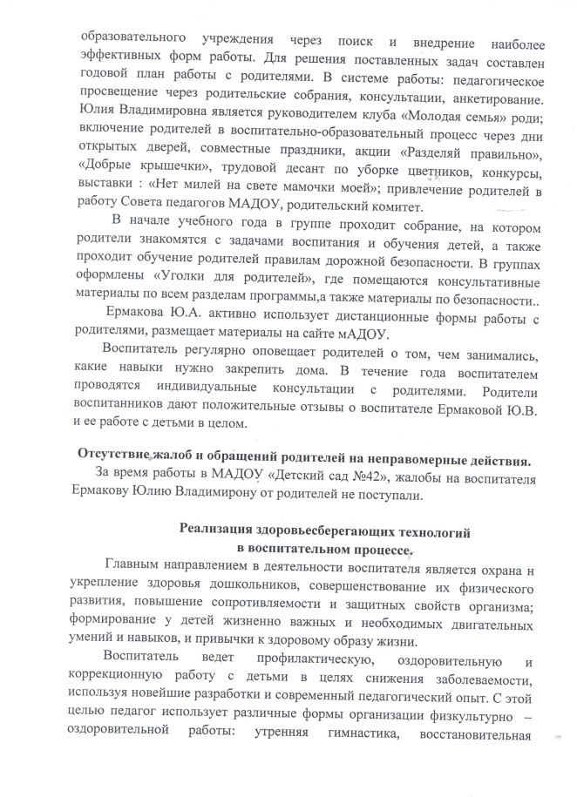
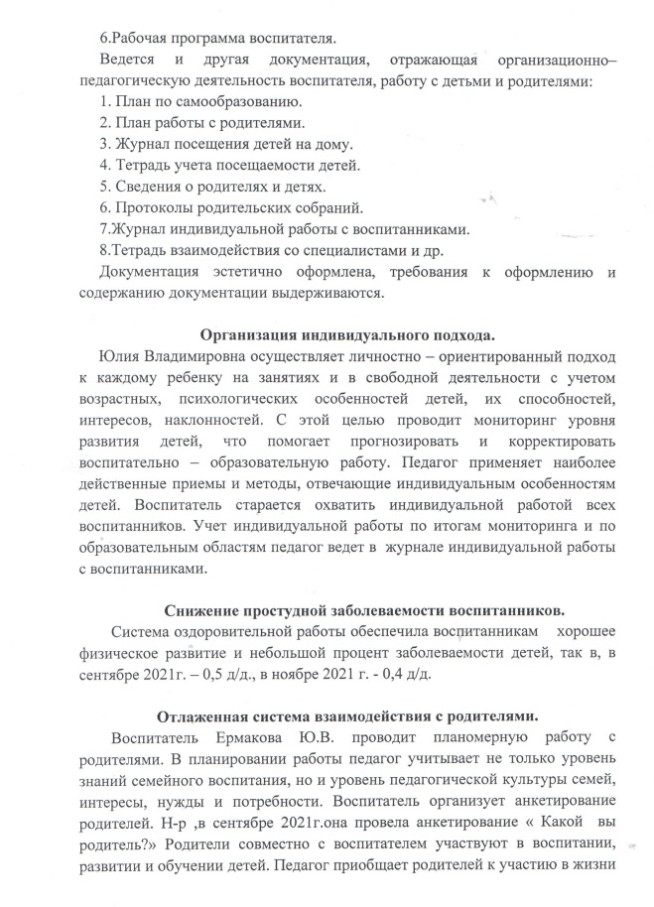
10. Позитивные результаты работы с воспитанниками

Slide 20
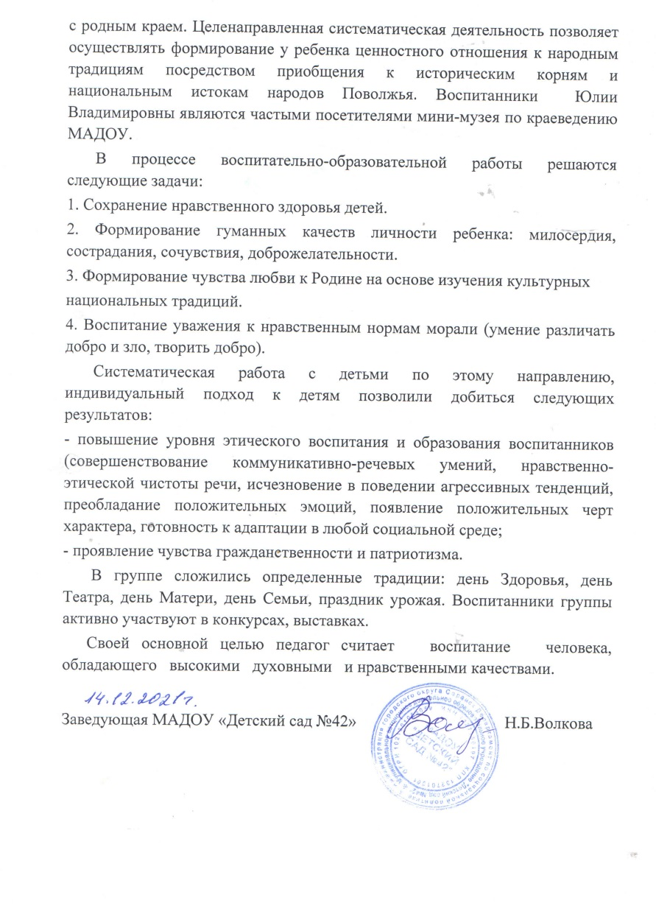
10. Позитивные результаты работы с воспитанниками

Slide 21
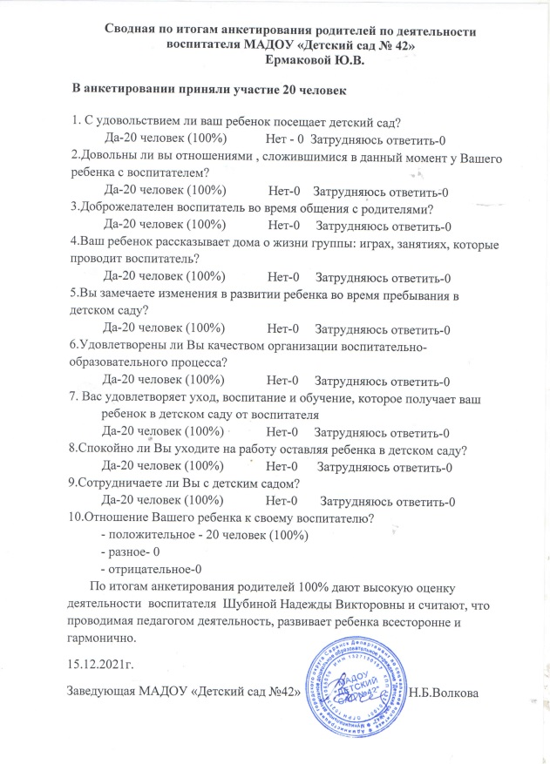
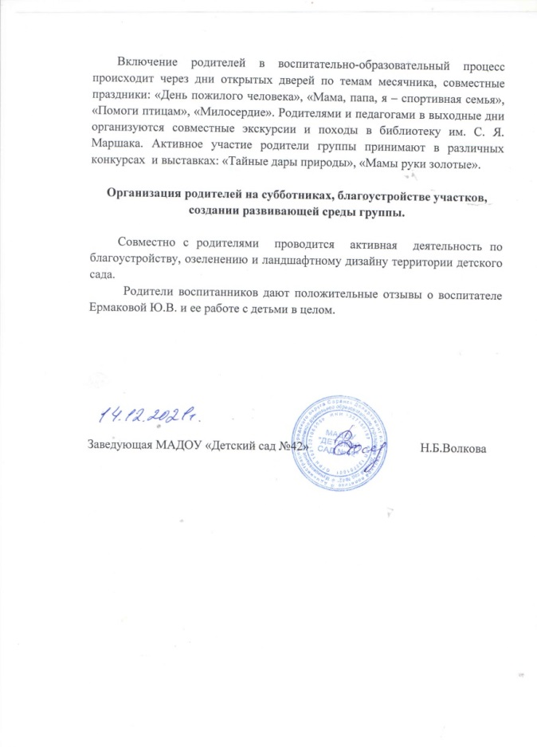
11. Качество взаимодействия с родителями

Slide 22
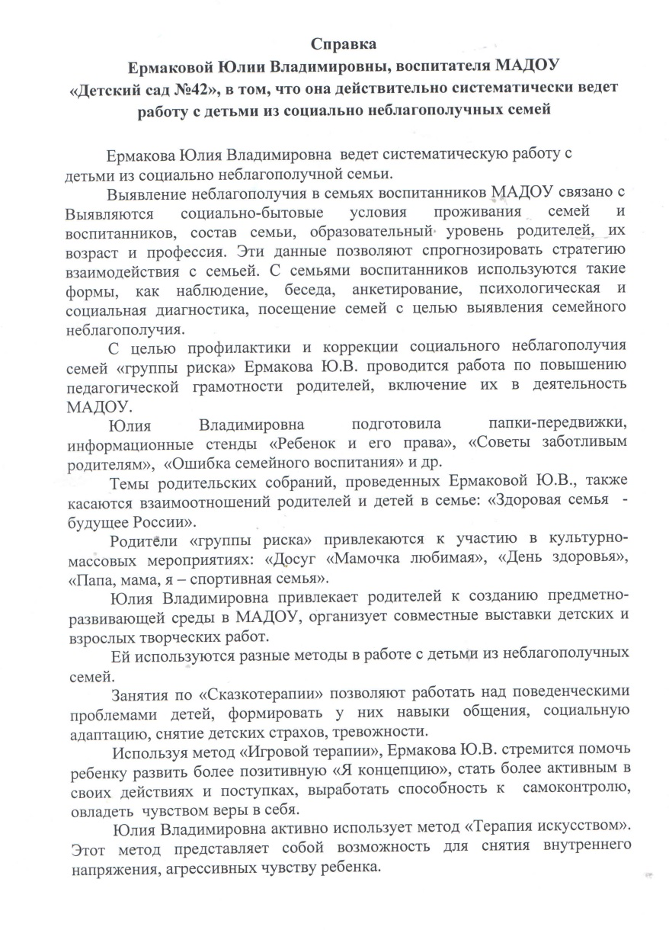
12. Работа с детьми из социально-неблагополучных семей

Slide 23
13. Участие педагога в профессиональных конкурсах Портал сети интернет

Slide 24
13. Участие педагога в профессиональных конкурсах Муниципальный уровень

Slide 25
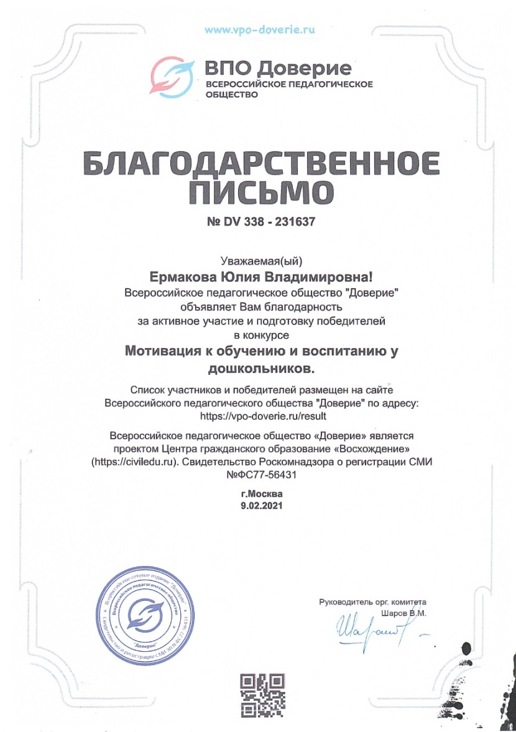
14. Награды и поощрения Портал сети Интернет

Slide 26
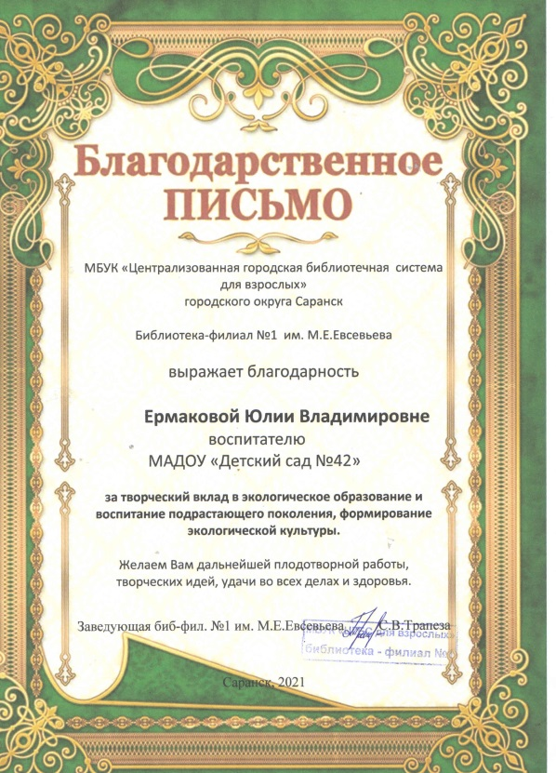
Муниципальный уровень

Slide 27
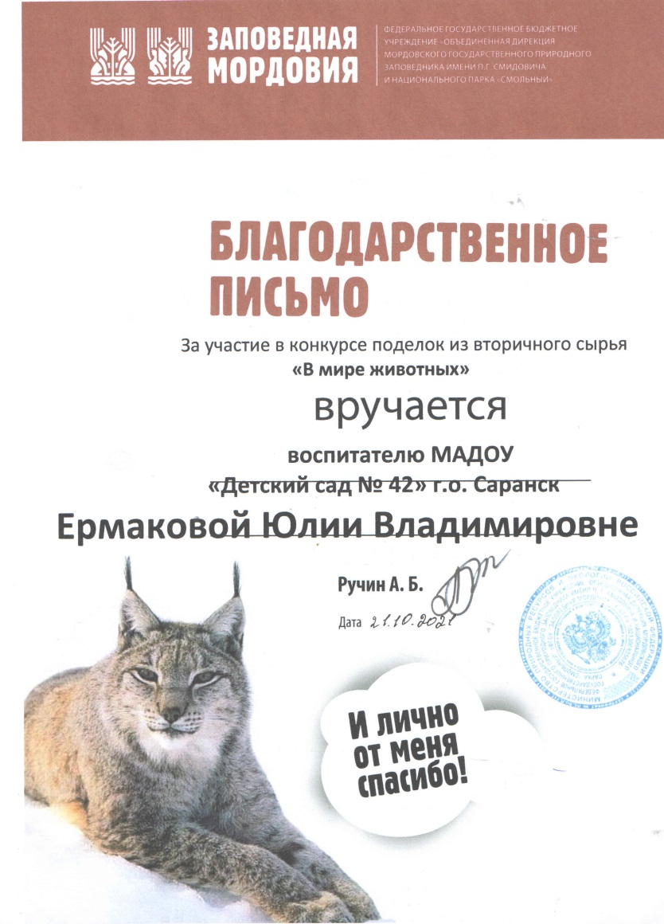
Республиканский уровень

